Slide 1



L’essentiel du crédit à la consommation
Ce document est la propriété exclusive de la Banque de France, opérateur national EDUCFI. Il est fourni gratuitement à titre purement informatif sans que cette mise à disposition entraîne un quelconque transfert des droits de propriété intellectuelle sur ledit document. Toute représentation ou reproduction intégrale ou partielle du document sans le consentement de la Banque de France constitue un délit de contrefaçon sanctionnée par les articles L 335-2 et suivants du Code de la propriété intellectuelle.
Septembre 2026

Slide 2

But de la présentation
Le but de cette présentation est de donner aux travailleurs sociaux les clés de compréhension claires sur le crédit à la consommation pour qu'ils puissent ensuite transmettre ces informations au grand public

Slide 3



Sommaire
I. Qu’est ce que le crédit à la consommation?
II. Les différents types de crédit à la consommation
III. Pourquoi y avoir recours?
IV. Quels sont les risques et à quoi faire attention?
V. Comment bien utiliser un crédit à la consommation?
VI. Les signes à surveiller

Slide 4

1. Qu’est ce que le crédit à la consommation ?
Définition :
C’est un prêt accordé par un organisme financier pour permettre à une personne d’acheter un bien ou un service (voiture, électroménager, travaux, vacances, etc.), sans attendre d’avoir économisé.
Montants : entre 200 € et 75 000 €
Durée : généralement entre 3 mois et 7 ans
Pas destiné à acheter un logement (ce n’est pas un crédit immobilier)
Notes:
Avant de prendre un crédit à la consommation, il est essentiel de bien vérifier les conditions (taux d’intérêt, durée de remboursement) pour éviter de se retrouver avec des mensualités trop élevées
Pour un crédit consommation ; pas de durée maximum légale
Article L. 311-1 6° du code de la consommation : Opération ou contrat par lequel « un prêteur consent ou s'engage à consentir à l'emprunteur un crédit […] sous la forme d'un délai de paiement, d'un prêt, y compris sous forme de découvert ou de toute autre facilité de paiement similaire, à l'exception des contrats conclus en vue de la fourniture d'une prestation continue ou à exécution successive de services ou de biens de même nature et aux termes desquels l'emprunteur en règle le coût par paiements échelonnés pendant toute la durée de la fourniture ».

Slide 5

Classez par ordre chronologique les étapes
pour obtenir un crédit conso
Offre de crédit
Mise à disposition des fonds
Signature du contrat
Infos et remise de documents
Dépôt de la demande
Analyse du dossier
Notes:
Réponse slide suivante

Slide 6

Les étapes pour obtenir un crédit conso
1
Dépôt de la demande
2
Analyse du dossier
3
Infos et remise de documents
4
Offre de crédit
5
Signature du contrat
6
Mise à disposition des fonds
Notes:
Dépôt de la demande
Analyse du dossier (FICP, scoring …)
Infos et remise de documents (Fiche d’information précontractuelle + fiche de dialogue)
Offre de crédit
Signature du contrat
Mise à disposition des fonds
Rappel : Une banque n’est jamais obligée d’accorder un crédit au client qui lui en fait la demande. Il n’existe pas de droit au crédit.
Chaque banque peut fixer ses propres critères d’octroi. Elle étudie le dossier du client en fonction de différents points, le plus généralement :
- Le scoring (La méthode du scoring consiste à étudier la demande de crédit selon une grille de points attribués en fonction des réponses à un questionnaire. L'emprunteur potentiel doit répondre à un certain nombre de questions portant sur sa situation familiale, sa situation professionnelle et sa situation financière.)
- La situation financière du demandeur (revenus, charges, nombre de crédits, consultation du Fichier Central des Chèques (FCC) et Fichier national de Incidents de remboursements des Crédits aux Particuliers(FICP)).
- Les garanties (cautions …).
Attention : Une inscription au FICP est une mesure destinée à alerter les banquiers sur la situation financière d’un client dans le cadre d’une demande de crédit et ne constitue pas une interdiction de crédit.
Le prêteur ou l’intermédiaire de crédit doit remettre une fiche d’information afin que le client puisse comparer les différentes offres de crédit et choisir la plus adaptée à sa situation.
L’offre de contrat de crédit est établie par écrit ou sur un autre support durable (voie électronique).
Votre prêteur a pour obligation de maintenir les conditions proposées dans l’offre pendant une durée minimale de 15 jours à compter de cet envoi
A savoir : en cas de non-respect du devoir d’explication ou de vérification de votre solvabilité, votre prêteur risque la déchéance totale ou partielle du droit aux intérêts, c’est-à-dire, qu’une décision du juge pourrait le priver du droit de percevoir des intérêts sur le crédit.

Slide 7

2. Les différents types de crédits à la consommation
Type de crédit | Description simple | Exemples
Crédit affecté | L’argent sert à acheter quelque chose de précis | Crédit auto, prêt travaux
Crédit non affecté (prêt personnel) | L’argent peut être utilisé librement | Voyages, frais divers
Crédit renouvelable (ou revolving) | Une réserve d’argent réutilisable au fur et à mesure | Carte de magasin, crédit renouvelable
Location avec option d’achat (LOA) | Louer un bien (souvent une voiture) avec possibilité de l’acheter à la fin | LOA voiture
Notes:
Crédit affecté : C'est un crédit destiné à financer un achat précis, comme une voiture ou des travaux. L'argent est directement lié à l'achat et vous ne pouvez l'utiliser que pour cette dépense. Si vous ne réalisez pas l'achat, le crédit est annulé.
Crédit non affecté : C'est un prêt personnel que vous pouvez utiliser librement pour ce que vous voulez (voyage, meubles, etc.). L'argent n’est pas lié à un achat spécifique, et vous êtes libre de l'utiliser comme bon vous semble.
Crédit renouvelable : Aussi appelé crédit revolving, c’est un crédit où une somme d'argent est mise à disposition et que vous pouvez réutiliser à mesure que vous remboursez. Par exemple, vous empruntez une partie, remboursez, puis vous pouvez emprunter à nouveau, et ainsi de suite. Attention, les taux d'intérêt peuvent être élevés.
LOA (Location avec Option d'Achat) : C'est une formule de location où vous louez un bien (comme une voiture) pendant une période déterminée, avec la possibilité de l'acheter à la fin du contrat pour un prix convenu.
Chaque type de crédit a ses spécificités et il est important de bien comprendre les conditions avant de s'engager.
Faire un point aussi sur les dispositions de la loi LAGARDE qui encadre la distribution de crédits (rappel : La loi a été promulguée le 1er juillet 2010 et publiée au Journal officiel le 2 juillet 2010)
La loi Lagarde réforme surtout le crédit à la consommation pour mieux protéger l’emprunteur et prévenir le surendettement.
Elle renforce l’information précontractuelle (coût total, durée, TAEG, mensualités, conditions du crédit).
Le prêteur doit mieux évaluer la solvabilité de l’emprunteur avant d’accorder un crédit.
La publicité pour le crédit est davantage encadrée pour éviter les messages trompeurs ou banalisant l’endettement.
Le crédit renouvelable est plus strictement encadré (utilisation, reconduction, vérifications).
La loi favorise un crédit plus responsable, notamment en améliorant les explications données au consommateur.
Elle améliore la protection en matière de contrat de crédit (mentions obligatoires, droit de rétractation, règles de conclusion).
Elle réforme aussi le surendettement, avec des procédures plus rapides et un accompagnement renforcé.
Elle a réduit certaines durées d’inscription au FICP (dans plusieurs cas) pour faciliter le rebond des ménages.
Côté assurance emprunteur (immobilier), elle introduit la délégation d’assurance : l’emprunteur peut choisir une assurance autre que celle de la banque (à garanties équivalentes).

Slide 8
Focus sur les paiements fractionnés et mini-crédits :
Le paiement fractionné correspond à une opération de crédit qui permet notamment de payer un achat en plusieurs fois (2, 3 ou 4 fois par exemple), comportant un délai de remboursement ne dépassant pas trois mois qui n’est assortie d'aucun intérêt ni d'aucun frais ou seulement d'intérêts et de frais d’un montant négligeable
Le mini-crédit correspond à une opération de crédit dont le montant est inférieur à 200 euros (! attention à ne pas confondre avec le microcrédit !).
Notes:
Le paiement fractionné est généralement distribué indirectement via un commerçant partenaire, qui le propose au consommateur (en magasin ou sur Internet), lorsqu’il fait un achat dans son enseigne. Une carte qui offre des avantages promotionnels et la possibilité de payer à crédit peut être proposée par le commerçant.
La distribution des mini-crédits passe le plus souvent par des applications accessibles via un smartphone ou des sites Internet.
Ces deux opérations de crédit étaient jusqu’en 2025 exclues de la règlementation sur le crédit à la consommation.
Avec la transposition en France de la directive sur le crédit à la consommation (par Ordonnance n° 2025-880 du 3 septembre 2025 relative au crédit à la consommation), qui entrera en vigueur le 20 novembre 2026, la règlementation sur le crédit à la consommation sera partiellement applicable à ces deux catégories de crédit (notamment analyse allégée de la solvabilité de l’emprunteur avant octroi du crédit, fourniture d’une fiche standardisée d'information conforme,…)
Attention : la consultation préalable par le prêteur du FICP avant l’octroi d’un paiement fractionné ou d’un mini-crédit n’est pas obligatoire aujourd’hui avec l’entrée en vigueur
de la directive.

Slide 9

Cas pratique : Quels sont les risques ?
Cas pratique et échange avec les participants :
Mme Martin s’achète un téléphone en 3 échéances , un produit électroménager en 4 fois sans frais et souscrit plusieurs mini-crédit pour un total de 600 € pour renflouer sa trésorerie
Question : quels sont risques encourus par Mme MARTIN ?
Pistes de réponses :
Accumulation des échéances
Découverts
Difficultés budgétaires
Surendettement
Notes:
Risques encourus
1. Risque de surendettement
L'accumulation de plusieurs paiements fractionnés et d'un mini-crédit peut conduire à une augmentation des charges mensuelles. Mme Martin peut perdre de vue le montant total des remboursements à venir et avoir des difficultés à honorer ses échéances.
2. Risque d'incidents de paiement
Si ses revenus sont insuffisants ou si une dépense imprévue survient (panne automobile, facture d'énergie, problème de santé, etc.), Mme Martin risque :
des rejets de prélèvement ;
des frais bancaires ;
des pénalités de retard.
3. Dégradation de la trésorerie
Le fait de souscrire un mini-crédit pour « renflouer sa trésorerie » est déjà un signal de tension budgétaire. Les remboursements futurs vont réduire davantage son budget disponible.
4. Recours à de nouveaux crédits
Pour faire face aux échéances en cours, Mme Martin pourrait être tentée de contracter d'autres crédits ou paiements fractionnés, créant un effet boule de neige de l'endettement.
5. Impact sur sa solvabilité
Des retards ou défauts de paiement peuvent dégrader sa situation financière et rendre plus difficile l'obtention de futurs financements.
6. facturation de frais d'incidents bancaires, notamment en cas de dépassement du découvert autorisé ou en cas de découvert non autorisé
Conclusion
Le principal risque pour Mme Martin est le surendettement lié à l'accumulation de plusieurs crédits et paiements fractionnés, pouvant entraîner des difficultés de remboursement, une complexité à élaborer son budget, des frais supplémentaires et une aggravation de sa situation budgétaire. Le mini-crédit souscrit pour pallier un manque de trésorerie constitue un facteur de vigilance particulier, car il peut révéler une fragilité financière déjà existante.

Slide 10

Repérer les signaux pour le travailleur social
Pendant un accompagnement, le travailleur social peut être attentif à :
Multiples prélèvements sur les relevés de comptes de la part d’acteurs bancaires
découverts fréquents,
achats impulsifs réguliers
difficulté pour la personne à estimer les mensualités qui sont dues
frais d'incidents bancaires (frais de rejets de prélèvements, de dépassement du découvert autorisé,....)
Notes:
possibilité aussi de basculer dans le crédit renouvelable en l'absence de respect du remboursement dans les 3 mois (cas des cartes proposées par de nombreuses grandes enseignes)...

Slide 11
Comment accompagner les personnes
Reconstituer le budget afin d’aider les personnes a prioriser les dépenses
lister les échéances dues et à venir (paiements fractionnés, mini-crédits, loyers, factures, abonnements, etc.)
Informer sur les risques liés à l'accumulation de mini-crédits et paiements fractionnés, sans
jugement ni culpabilisation
Mettre en place un outil de suivi budgétaire (application mobile, tableau de suivi)
Analyser les relevés bancaires pour repérer les dépenses récurrentes, identifier les postes de dépenses importants et détecter d'éventuelles difficultés financières.
Accompagner à la maîtrise du budget en distinguant les dépenses essentielles des dépenses non essentielles
Orienter vers les dispositifs d'aide adaptés lorsque la situation financière devient préoccupante

Slide 12
Le crédit à la consommation – Les différents types : crédit renouvelable2
  Crédit renouvelable
Madame X souscrit un crédit renouvelable de 2 000 € ;
Elle utilise une partie de cette somme pour acheter un ordinateur d’une valeur de 600 € ; Il reste donc 1 400 € en réserve ;
Elle peut décider de rembourser intégralement son crédit, ou continuer de piocher dans la réserve ;
La réserve se reconstitue automatiquement avec les remboursements mensuels.
Notes:
Exemple de fonctionnement du crédit renouvelable : La réserve d’argent baisse à chaque achat et est reconstituée lorsque les mensualités sont remboursées.
Avantages du crédit renouvelable : souple et adaptable : on ne paie les intérêts que sur la somme utilisée
Inconvénients : incite à la consommation et taux d’intérêts élevés (par exemple, pour 1000 € utilisés, avec un TAEG révisable de 21,19%, le montant dû pourra être supérieur à 1300€)
Remboursements : en pratique l’emprunteur choisit la durée de remboursement. Le taux d’intérêt est adapté à la vitesse de remboursement : plus on rembourse vite plus le taux est bas.
Crédit renouvelable = attention particulière : Le crédit renouvelable est facile à utiliser, mais il peut être difficile à rembourser. Comme il se renouvelle à chaque paiement, on a tendance à l’utiliser davantage, ce qui augmente rapidement la dette.

Slide 13
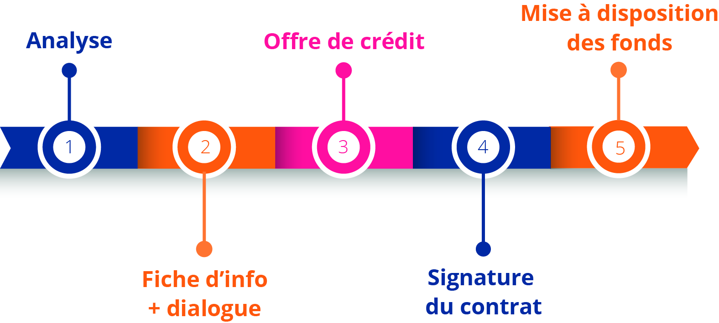
Le crédit à la consommation – Pour résumé
  Pour résumer…
Validité 15 jours
Délai de rétractation 14 jours
= acceptation de l’offre
Notes:
1. Analyse : Analyse de la capacité financière + Consultation FICP
2. Fiche d’info + dialogue
3. Offre de crédit valable 15 jours
4. Signature du contrat : lorsque le client accepte l’offre de crédit, il bénéficie d’un délai de rétractation de 14 jours calendaires à compter de la date d’acceptation. Pour faciliter ce droit, le prêteur doit joindre au contrat de crédit un formulaire de rétractation détachable. Le client n’a pas à justifier cette décision et le prêteur ne pourra pas enregistrer dans un fichier l’exercice de ce droit de rétractation.
5. L’offre de crédit est conclue à la double condition que le client n’utilise pas sa faculté de rétractation et que le prêteur lui fasse connaître sa décision d’octroyer le crédit dans un délai de 7 jours à compter de l’acceptation dudit crédit par le client. Cette décision peut notamment se faire par la remise des fonds.

Slide 14

3. Pourquoi y avoir recours ?
Pour réaliser un projet rapidement
Parce que l’emprunteur ne dispose pas d’épargne
Parce que les publicités sont attractives (paiement en plusieurs fois, 0% d’intérêt)
Parfois aussi pour faire face à un imprévu ou terminer les fins de mois
Il n'existe pas de « droit au crédit ». L'établissement financier est libre de signer ou non un contrat de prêt et il peut choisir son cocontractant : c'est le principe de la liberté contractuelle (article 1101 du code civil).
Notes:
Les gens ont souvent recours aux crédits pour plusieurs raisons simples et compréhensibles :
Pour réaliser un projet rapidement : Parfois, on a un projet en tête (acheter une voiture, rénover sa maison, partir en vacances) mais pas assez d'argent sur le moment. Le crédit permet d’avancer cet argent et de réaliser le projet sans attendre.
Parce qu’ils n’ont pas d’épargne : Beaucoup de gens n’ont pas d’économies mises de côté. Quand un achat important se présente, ils choisissent donc de recourir à un crédit, car ils n’ont pas la somme nécessaire immédiatement.
Parce que les publicités sont attractives : Les publicités proposent souvent des offres très séduisantes, comme des paiements en plusieurs fois ou des crédits à taux zéro. Cela donne l'impression que l'on peut acheter sans avoir à dépenser tout de suite, ce qui rend le crédit plus tentant( faire attention néanmoins
Pour faire face à un imprévu ou terminer le mois : Parfois, des dépenses imprévues (comme une panne de voiture ou des frais médicaux) arrivent, ou bien les fins de mois sont difficiles. Le crédit devient alors une solution temporaire pour traverser ces moments difficiles

Slide 15
Quelles sont les conditions pour obtenir un crédit à la consommation ?
Une personne qui souhaite souscrire un crédit à la consommation doit respecter un certain nombre de conditions pour être éligible à la demande de cette opération et obtenir un accord :
avoir au minimum 18 ans et jusqu’à 95 ans (sous certaines conditions) en fin de contrat ;
percevoir des revenus stables et réguliers ;
être titulaire d’un contrat de travail pérenne (CDI, fonctionnaire) ou être un professionnel (libéral, entrepreneur…)
résider en France métropolitaine ;
avoir un taux d’endettement maîtrisé (les mensualités ne doivent pas représenter plus d’un tiers des revenus du foyer) ;

Slide 16
4. Quels sont les risques et à quoi faire attention ?
Endettement excessif : en accumulant plusieurs crédits
Mensualités trop élevées : qui déséquilibrent le budget
Taux d’intérêt élevés, surtout pour les crédits renouvelables
Frais cachés ou pénalités en cas de retard
Crédit renouvelable = piège : facile à utiliser, difficile à rembourser
Notes:
Endettement excessif : Si on accumule plusieurs crédits, il devient difficile de tout rembourser. Cela peut entraîner une dette trop importante et des problèmes pour gérer son budget.
Mensualités trop élevées : Des mensualités trop importantes peuvent déséquilibrer votre budget. Cela peut rendre difficile le paiement des autres dépenses quotidiennes et mener à des tensions financières.
Taux d’intérêt élevés : Certains crédits, notamment les crédits renouvelables, ont des taux d'intérêt très élevés. Cela signifie que vous finissez par rembourser bien plus que ce que vous avez emprunté au départ.
Frais cachés ou pénalités : Certaines fois, des frais supplémentaires peuvent être cachés ou des pénalités s’appliquent en cas de retard. Cela augmente la somme à rembourser et complique la gestion de la dette.
Crédit renouvelable = piège : Le crédit renouvelable est facile à utiliser, mais il peut être difficile à rembourser. Comme il se renouvelle à chaque paiement, on a tendance à l’utiliser davantage, ce qui augmente rapidement la dette.

Slide 17

5. Comment bien gérer un crédit à la consommation ?
Vérifier sa capacité de remboursement
Comparer les offres (TAEG, frais, durée)
Éviter le crédit renouvelable autant que possible
Privilégier les crédits affectés ou prêts personnels
Éviter d’emprunter pour rembourser un autre crédit (attention aux situations de surendettement)
Notes:
Vérifier sa capacité de remboursement : Avant de contracter un crédit, il est essentiel de savoir si vous pourrez rembourser les mensualités sans mettre en danger votre budget. Il faut que le crédit soit adapté à vos revenus.
Comparer les offres : Prenez le temps de comparer plusieurs offres. Vérifiez le TAEG (Taux Annuel Effectif Global), qui inclut tous les frais, ainsi que la durée du crédit pour trouver la solution la plus avantageuse…
Éviter le crédit renouvelable autant que possible : Le crédit renouvelable peut être tentant, mais il a souvent des taux d’intérêt élevés. Mieux vaut l’éviter si possible et choisir un crédit à conditions plus claires.
Privilégier les crédits affectés ou prêts personnels clairs : Un crédit affecté (pour un achat spécifique comme une voiture ou des travaux) ou un prêt personnel avec des conditions transparentes sont souvent plus sûrs et moins risqués.
Éviter d’emprunter pour rembourser un autre crédit : Si vous avez déjà des dettes, il est dangereux de souscrire un nouveau crédit pour les rembourser. Cela peut entraîner un cercle vicieux de dettes de plus en plus difficiles à gérer.

Slide 18

6. Les signes à surveiller
Difficultés à payer les factures ou le loyer
Retards de paiement fréquents
Utilisation systématique du découvert bancaire
Multiplication des crédits
Si ces signes apparaissent, un accompagnement semblerait le bienvenu (assistants sociaux, commissions de surendettement, associations, Points Conseil Budget).
Notes:
Difficultés à payer les factures ou le loyer : Si vous commencez à avoir du mal à payer vos factures ou votre loyer à temps, cela peut être un signe que vous avez trop de dettes.
Retards de paiement fréquents : Des retards de paiement réguliers, que ce soit pour le crédit, les factures ou les loyers, peuvent montrer que vous avez du mal à gérer votre budget.
Utilisation systématique du découvert bancaire : Si vous utilisez constamment votre découvert bancaire pour couvrir vos dépenses, cela peut être un signe que vous dépensez plus que ce que vous gagnez, et cela peut aggraver votre situation financière.
Multiplication des crédits : Si vous devez prendre de nouveaux crédits pour rembourser d'autres crédits ou financer de nouvelles dépenses, cela peut mener à un surendettement.
Que faire si ces signes apparaissent ?
Il est important de chercher de l'aide dès que possible. Un accompagnement auprès d'assistants sociaux ou des associations comme les Points Conseil Budget peut vous aider à mieux gérer vos finances et trouver des solutions adaptées à votre situation.

Slide 19
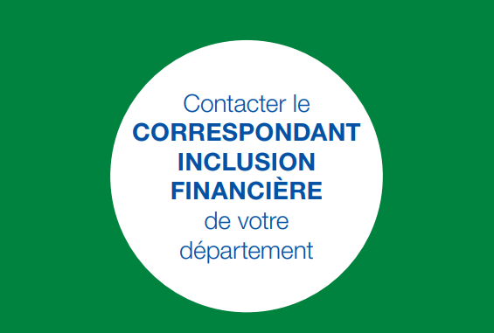
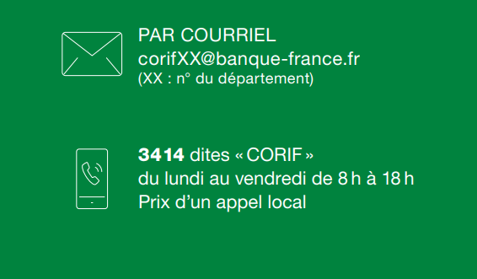

La Banque de France a votre service : un correspondant inclusion financière (CORIF)
Dans chaque département
Pour toute question ou de besoin de contact sur des cas individuels relatifs à :
  La procédure de surendettement
  La procédure de droit au compte
  Les fichiers d’incidents
  Le plafonnement des frais bancaires ou l’offre clientèle fragile
  Les questions de réglementation bancaire ou d’assurance
  Le microcrédit
Retrouvez ces informations sur notre site Internet : www.banque-france.fr (Espace particuliers)

Slide 20
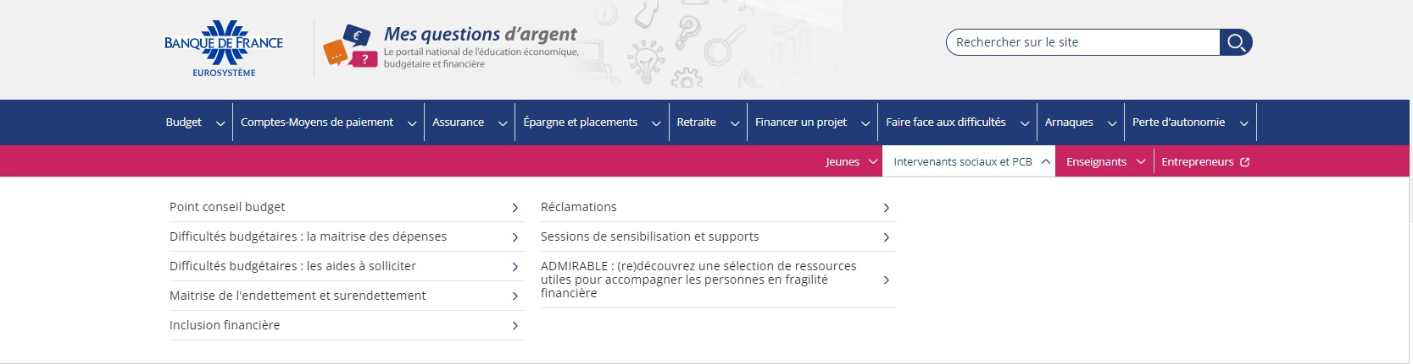

Rubrique
Intervenants sociaux et PCB
Notes:
Une rubrique du portail MQDA est dédiée aux IS : « Intervenants sociaux et PCB ».
Elle est composée de 8 sous-rubriques :
Point conseil budget
Difficultés budgétaires : la maîtrise des dépenses
Difficultés budgétaires : les aides à solliciter
Maitrise de l’endettement et surendettement
Inclusion financière
Réclamations
Sessions de sensibilisation et supports
ADMIRABLE : (re)découvrez une sélection de ressources utiles pour accompagner les personnes en fragilité financière

